Slide 1

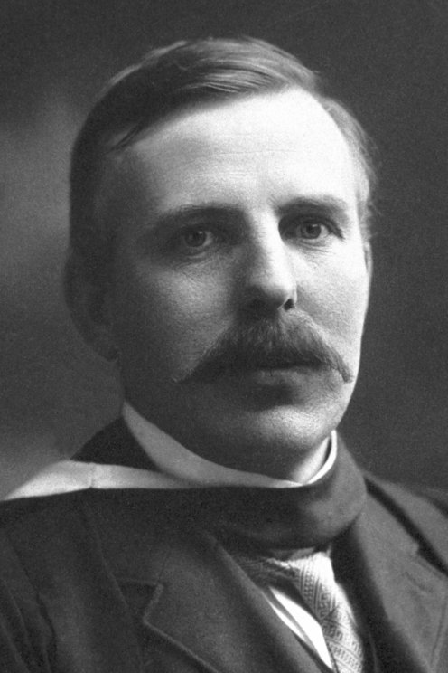
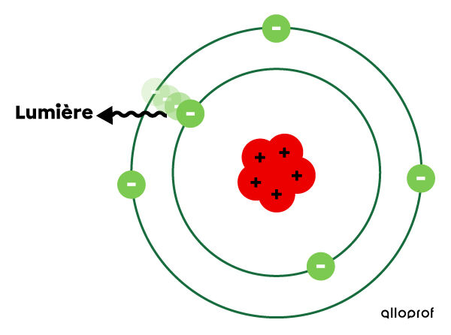
Rutherford
Nom: Rutherford
Nom au complet: Ernest Rutherford
Nationalitée: Royaume-Uni
Période de temp: 30 août 1871 – 19 octobre 1937
Découverte : Le noyau est positif le reste n'est que du vide

